Slide 1
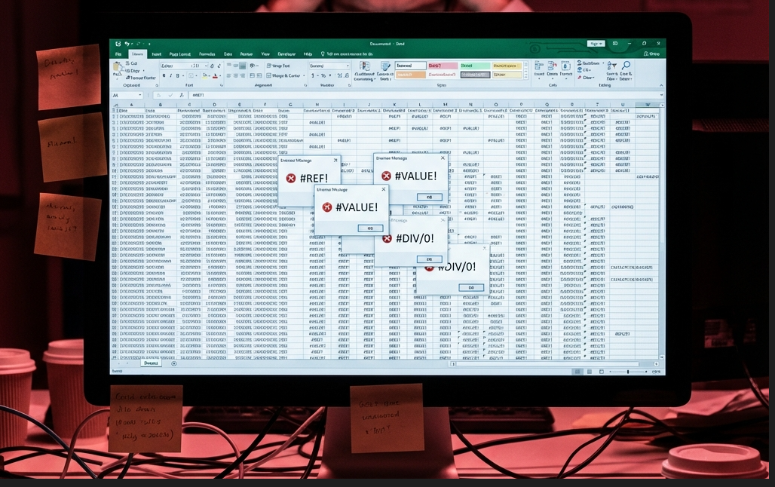
Zgrany Budżet:
Koniec z Excelowym Chaosem
System do koordynacji planowania budżetu

Slide 2
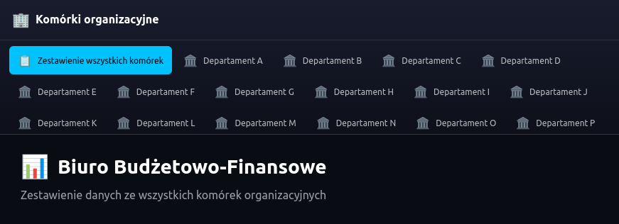
Wyzwanie: Monolit Excela
Stan obecny
Jeden plik dla 16 departamentów.
600+ wierszy trudnych do zarządzania.
Ręczne "rozcinanie" i "sklejanie" plików.
Brak historii zmian i kontroli wersji.

Slide 3
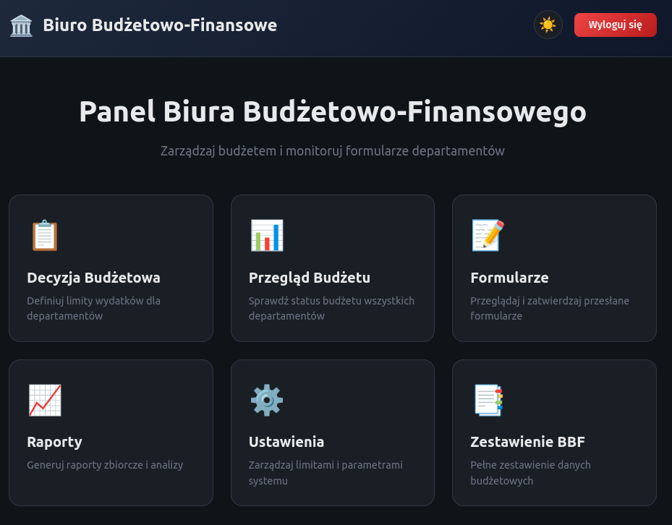
Nasze Rozwiązanie: Zgrany Budżet
Centralna Platforma Budżetowa
Zastępujemy pliki Excel nowoczesną aplikacją webową.
Bezpieczeństwo: Każdy widzi tylko swoje dane.
Wygoda: Interfejs, który prowadzi za rękę.
Kontrola: Walidacja w czasie rzeczywistym.

Slide 4
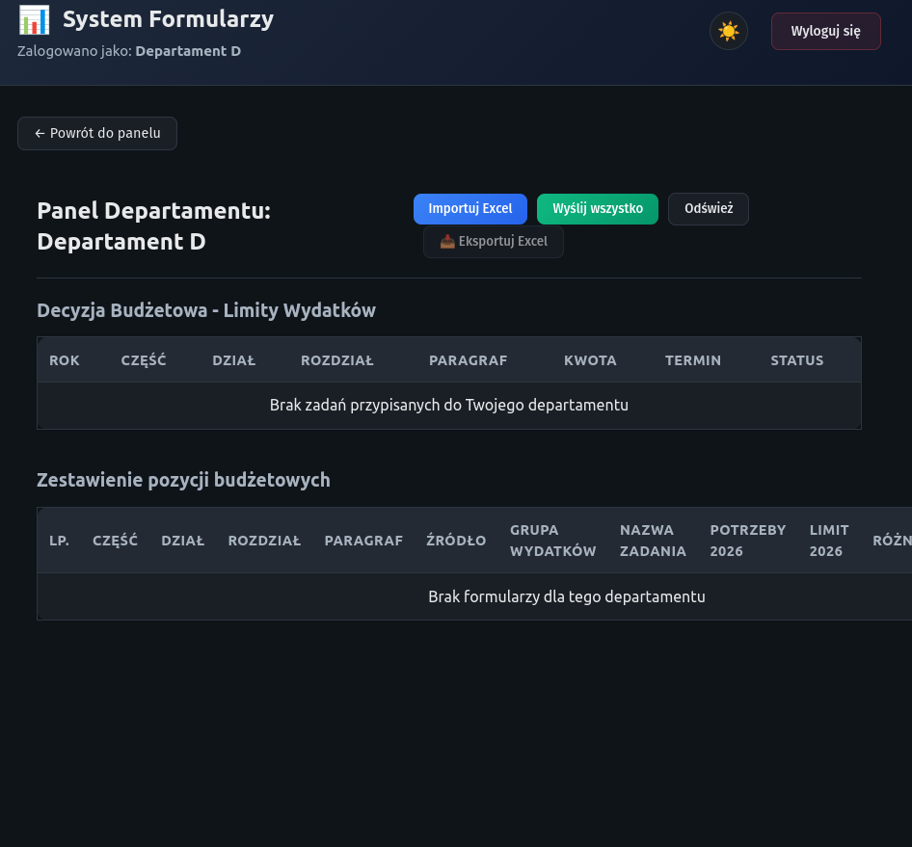
Separacja i Bezpieczeństwo
"Nie widzisz - nie zepsujesz"
Każdy departament ma swój odizolowany widok.
Departament Cyfryzacji widzi tylko swoje zadania.
Biuro Finansowe ma widok "Z lotu ptaka" (Master View).
Brak możliwości przypadkowego nadpisania danych innej komórki.

Slide 5
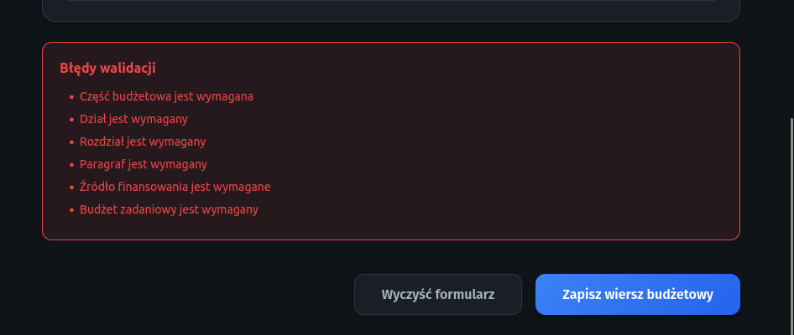
Walidacja "Live"
Asystent, nie tylko formularz
System sprawdza poprawność w trakcie pisania:
Limity: Czy kwota nie przekracza przyznanych środków?
Słownik: Czy kod (Dział/Rozdział) istnieje w klasyfikacji?
Logika: Czy sumy się zgadzają?

Slide 6
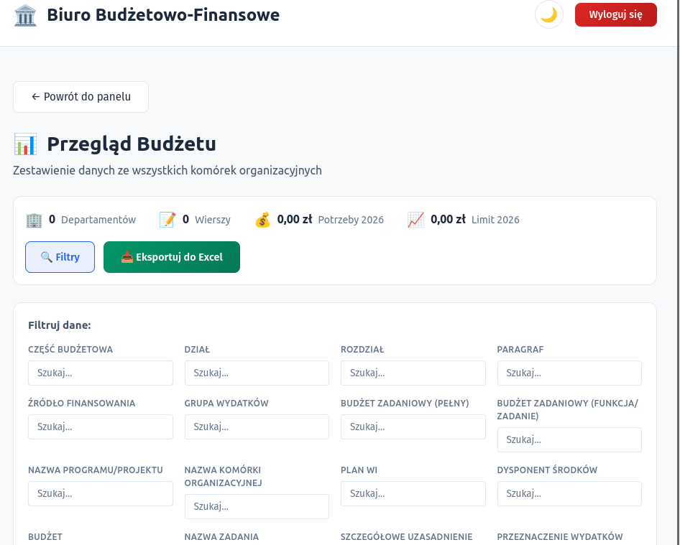
Automatyzacja Procesu
Od Formularza
Import: Masz dane w Excelu? Wrzuć je (Drag & Drop).
Batch Update: "Wyślij wszystko" jednym kliknięciem.
Auto-Merge: System sam scala dane od 16 departamentów.
Export: Generowanie gotowych pism urzędowych (Word).

Slide 7
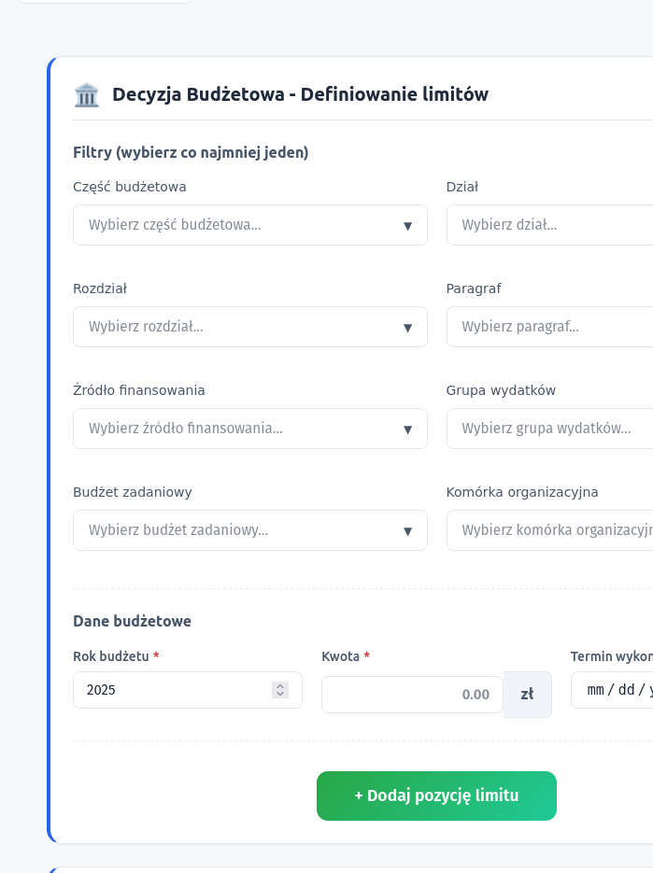
Technologia
Stack Technologiczny
Frontend: React + Vite (Szybkość, Responsywność)
Backend: Next.js + Prisma (Wydajność, Typowanie)
Baza Danych: SQLite / PostgreSQL (Relacyjność, Spójność)

Slide 8
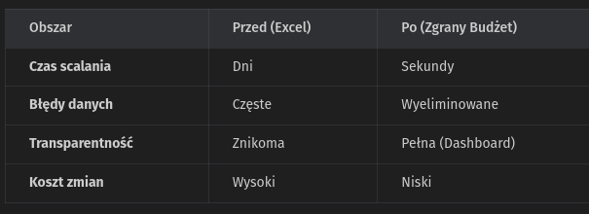
Korzyści Wdrożenia

Slide 9
Dlaczego Zgrany Budżet?
Ponieważ budżet państwa jest zbyt ważny, by polegać na kruchych formułach w Excelu.
Dajemy narzędzie, które przywraca kontrolę, bezpieczeństwo i spokój.
Dziękujemy za uwagę.

